Slide 1

Perfil indicado à cobrança judicial
Desafio Recuperação
Fabiano Oliveira
Jaime Daniel
Nickolas Dias

Slide 2
Problemas de Negócio:
Motivação:
Objetivo:
Formato de Entrega:
Reduzir a carteira em prejuízo;
Reduzir os custos associados a recuperação do crédito;
Aumentar a chance de acordo;
Mapear o perfil dos associados que realizam acordos judiciais;
Uma lista contendo os associados por agência com o escore de propensão ao acordo judicial;
Insgths;

Slide 3
Traduzindo as dores para problema de dados:
Identificar os associados elegíveis para oferta de crédito;
1) Análise descritiva dos dados:
Verificar os tipos das variáveis e valores ausentes;
Verificar o resumo estatístico do dataframe;
Ver a quantidade de valores ausentes;
Ver a porcentagem de valores ausentes;
Analisar as entradas de cada variável;
Plotar um gráfico de barras para ver o balanceamento do dataset;
Plotar um boxplot para analisar outliers;
Estudar a correlação entre as variáveis.
Renda
Propensão ao acordo judicial
1ª)
Idade
Endividamento
Garantia
Principalidade
Base de dados
Propensão ao acordo judicial
Fator 1?
2ª)
Fator 2?
Fator 3?

Slide 4
Modo de Trabalho
Entendimento de Negócio
Questão de Negócio
Coleta de Dados
Modelo em Produção
Avaliação Algoritmo
Limpeza de Dados
Algoritmos de Classificação
Exploração dos Dados
Modelagem dos Dados

Slide 5
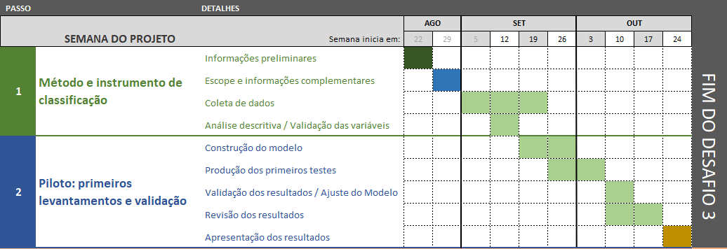
Cronograma

Slide 6
Questões para o time de negócio:
- Entrega final;
- PRC;
- Ajuizados x não ajuizados;
- Acesso as bases de recuperação;
- Ajuizados: casos de sucesso e insucesso;
- Possui inf. do produto de crédito e garantias?
- Regras de corte/elegibilidade a rec. jud.?;

Slide 7
Desafio Comercial
Propensão à novos Financiamentos
13/04/2022
Fabiano Oliveira
Gustavo Dias
Nickolas Dias

